Slide 1
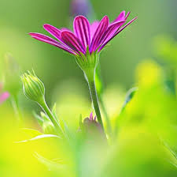
স্বা
গ
ত
ম

Slide 2
পরিচিতি
আমি ,
তাছলিমা আক্তার
প্রধান শিক্ষক
রাংগাঝিরি মোঃ ইউনুছ চৌঃ সঃ প্রাঃ বিঃ
লামা , বান্দরবান ।
শ্রেনিঃ প্রথম
বিষয়ঃ বাংলা
পাঠঃ ৮
পাঠ্যাংশঃ ই ঈ
পৃষ্ঠাঃ ১২
সময়ঃ৪০ মিনিট
তারিখঃ

Slide 3
এসো একটি ভিডিও দেখি-
https://www.youtube.com/watch?v=rVHLRNkGZmE

Slide 4
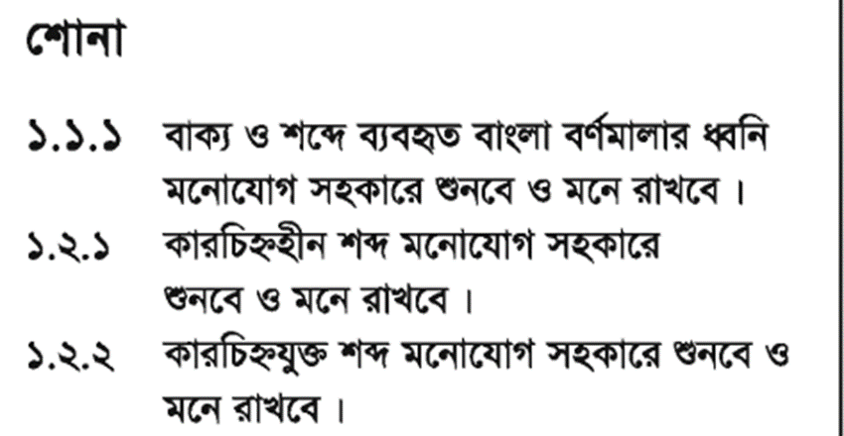
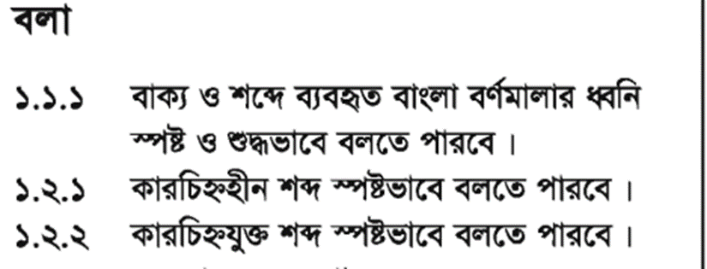
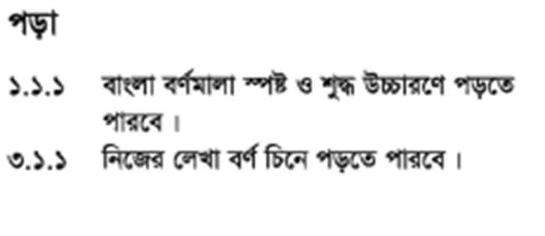
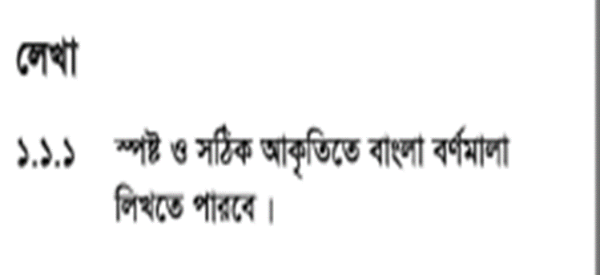
শিখন ফল:

Slide 5
পাঠ ঘোষণা
ছোট ছোট প্রশ্ন করে পূর্বজ্ঞান যাচাইয়ের মাধ্যমে পাঠ ঘোষণা
আজ আমরা পড়বো
ই,ঈ

Slide 6
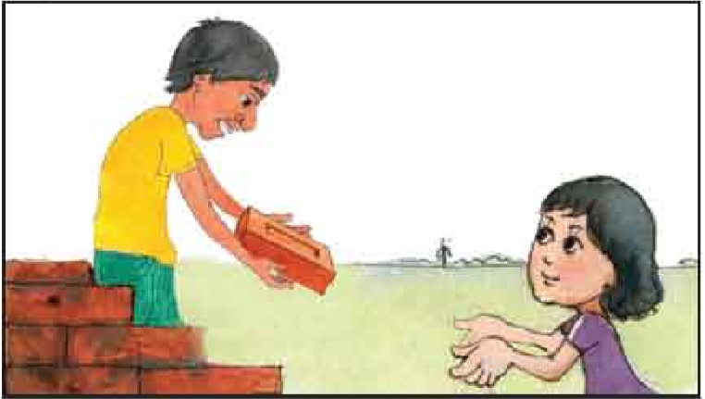
ইট আনি।
ইট
ই

Slide 7
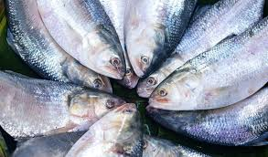
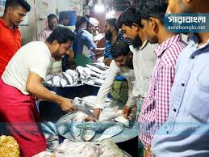
ইলিশ
ই
ইলিশ কিনি।

Slide 8
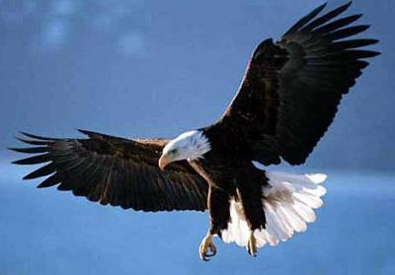
ঈগল উড়ে।
ঈগল
ঈ

Slide 9
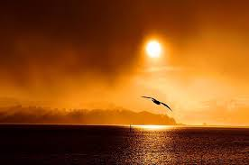
ঈশান কোণে।
ঈশান
ঈ

Slide 10
এসো পড়ি
ই
ঈ

Slide 11
লিখি পড়ি

Slide 12
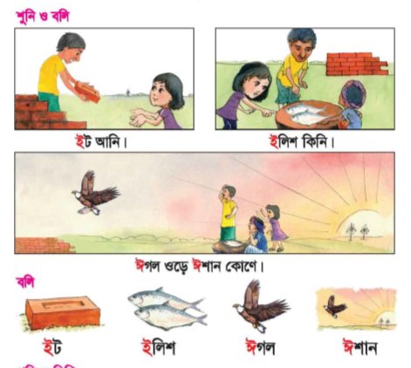
তোমরা বাংলা বইয়ের ১২ নং পৃষ্ঠা খোল এবং আমার সাথে পড়।

Slide 13
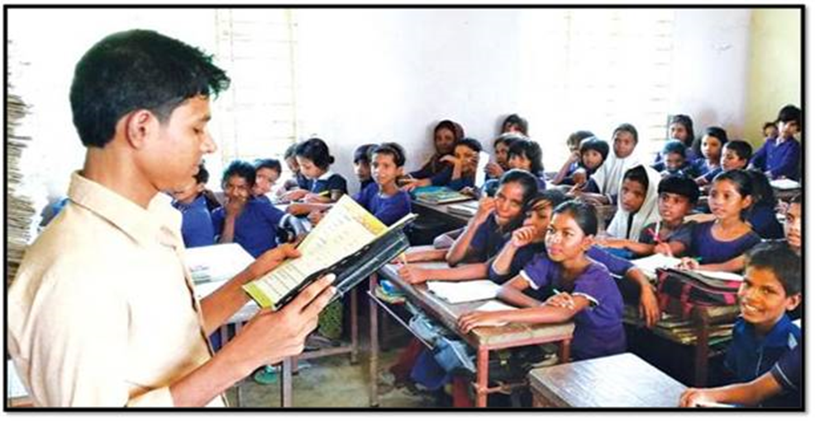
শিক্ষকের পাঠ

Slide 14
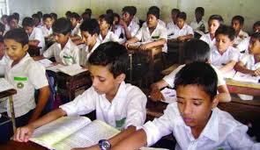
শিক্ষার্থীর পাঠ

Slide 15
দলীয় কাজ
পারগ শিশুর নেতৃতে শিক্ষার্থীদের দলে বসতে বলব এবং ছবি ও ছবির গল্প নিয়ে আলোচনা করতে এবং বর্ণ পড়তে বলব।

Slide 16
জোড়ায় কাজ
শিক্ষার্থীরা ই,ঈ বর্ণদুটি
একে অপরকে বলবে।

Slide 17
নিরাময়
দুর্বল শিক্ষার্থী চিহ্নিত করে নিরাময়মূলক ব্যবস্থা গ্রহণ করব।

Slide 18
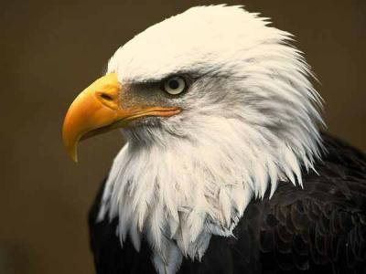
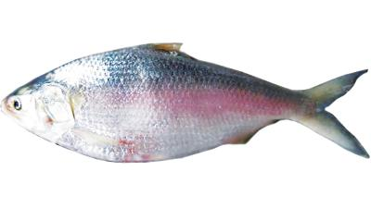
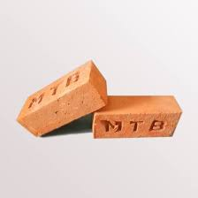
এ
ক
ক
কা
জ
ছবি দেখে বর্ণ মিল কর
ই
ঈ
ঈ
ই

Slide 19
বর্ণ দ্বারা ১ টি করে শব্দ বল
বর্ণ | সবুজ | হলুদ
ই
ঈ

Slide 20
মৌখিক মূল্যায়ন
পাঠে উল্লেখিত স্বরবর্ণ দুইটি দেখিয়ে
শিক্ষার্থীদের কে
আলাদা ভাবে স্পষ্ট ও শুদ্ধভাবে
উচ্চারন করতে বলব।

Slide 21
One Day One Word
ইলিশ = একটি মাছের নাম ।

Slide 22
ই , ঈ
বর্ণ দিয়ে বাড়িতে কি আছে
তা দেখে আসবে
এবং
ই , ঈ
বর্ণ ১পৃষ্টা লিখে আনবে ।

Slide 23
ধন্যবাদ

